Slide 1

KÍNH CHÀO QUÝ THẦY CÔ ĐẾN DỰ GIỜ THĂM LỚP

Slide 2

Kiểm tra bài cũ:
Vẽ đoạn thẳng EF có độ dài bằng 3cm.

Slide 3
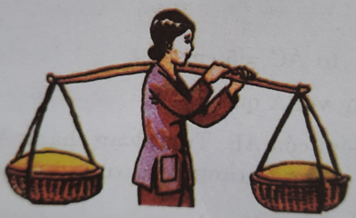

Slide 4


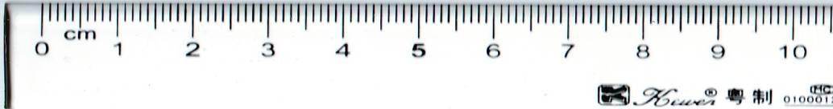
Bài 5: TRUNG ĐIỂM CỦA ĐOẠN THẲNG
1. Trung điểm của đoạn thẳng:
- Vẽ đoạn thẳng AB = 4cm, vẽ điểm M nằm giữa 2 điểm A, B và sao cho AM = 2cm.
- So sánh các độ dài của AM và MB.
A
M
B
AM = MB

Slide 5
Bài 5: TRUNG ĐIỂM CỦA ĐOẠN THẲNG
1. Trung điểm của đoạn thẳng:

Slide 6
Bài 5: TRUNG ĐIỂM CỦA ĐOẠN THẲNG
1. Trung điểm của đoạn thẳng:
Quan sát các hình vẽ sau. Hãy cho biết, hình vẽ nào cho điểm I là trung điểm của đoạn thẳng AB? Vì sao?
A
B
A
I
B
A
I
B
I
Hình a
Hình b
Hình c
Hình c, cho điểm I là trung điểm của đoạn thẳng AB, vì điểm I nằm giữa 2 điểm A, B và IA = IB.

Slide 7

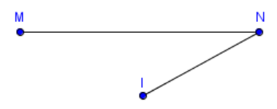

Bài 5: TRUNG ĐIỂM CỦA ĐOẠN THẲNG
1. Trung điểm của đoạn thẳng:
Thực hành:
Cho đoạn thẳng MN = 5 cm. I là một điểm thỏa mãn NI = 2,5cm. Điểm I có là trung điểm của MN không? Vẽ hình minh họa.
Điểm I là trung điểm của MN nếu điểm I nằm giữa 2 điểm M, N.
Vì, ta có MN = 5 cm
Mà MN = MI + NI
Suy ra MI = MN – NI
MI = 5 – 2,5 = 2,5
MI = NI = 2,5 cm
=> I là trung điểm của MN
Điểm I không là trung điểm của MN nếu điểm I không nằm giữa 2 điểm M, N.

Slide 8
Bài 5: TRUNG ĐIỂM CỦA ĐOẠN THẲNG
2. Cách vẽ trung điểm của đoạn thẳng.
Bài tập: Vẽ trung điểm M của đoạn thẳng AB có độ dài bằng 5 cm
Cách 1:
A
M
B
- Vẽ đoạn thẳng AB = 5 cm
- Lấy điểm M trùng với vạch chỉ số 2,5 trên thước

Slide 9
Bài 5: TRUNG ĐIỂM CỦA ĐOẠN THẲNG
2. Cách vẽ trung điểm của đoạn thẳng.
Cách 2: Gấp giấy
- Bước 1: Vẽ đoạn thẳng AB trên giấy.
- Bước 2: Gấp giấy sao cho điểm B trùng vào điểm A.
- Bước 3: Giao của nếp gấp và đoạn thẳng AB chính là trung điểm M.

Slide 10
Bài 5: TRUNG ĐIỂM CỦA ĐOẠN THẲNG
2. Cách vẽ trung điểm của đoạn thẳng.
?1
Hãy nêu cách để xác định trung điểm của cạnh dài của bảng viết trên lớp.
Thực hiện
Đo độ dài cạnh dài của cái bảng.
Tính một nữa cạnh dài của cái bảng: Lấy độ dài vừa đo được chia cho 2.
Xác định trung điểm cạnh dài của bảng: Lấy 1 điểm nằm trên cạnh dài của bảng sao cho điểm đó cách 1 đầu của bảng bằng độ dài của nữa cạnh dài của bảng.

Slide 11
Bài 5: TRUNG ĐIỂM CỦA ĐOẠN THẲNG
2. Cách vẽ trung điểm của đoạn thẳng.
?2
Nếu dùng một sợi dây (không dãn) để “chia” cây thước bảng thành hai phần dài bằng nhau thì ta làm thế nào?
Thực hiện
Đặt 1 đầu của dây vào 1 đầu thanh thước và kéo cùng chiều với thanh thước, đánh dấu đầu còn lại của thanh thước lên sợi dây và làm dấu phần dây thừa.
Sau đó gấp đôi phần dây vừa đánh dấu sao cho 2 đầu dây trùng nhau.
Lấy một đầu của dây vừa gấp đặt lên 1 đầu của thanh thước và kéo dây cùng chiều với thanh thước, đánh dấu đầu dây còn lại của dây lên thanh thước. Điểm đánh dấu đó được chia thanh thước thành 2 phần bằng nhau.

Slide 12
Bài 5: TRUNG ĐIỂM CỦA ĐOẠN THẲNG
Bác nông dân gánh 2 thúng lúa bằng nhau thì Bác phải đặt vai vào vị trí trung điểm của đòn gánh.

Slide 13
Dặn dò
Nắm được thế nào là trung điểm của đoạn thẳng.
Nêu được các cách vẽ trung điểm của một đoạn thẳng.
Tìm một ứng dụng trung điểm của đoạn thẳng trong thực tiễn.
- Làm các bài tập còn lại trong SGK

Slide 14


Slide 15
HOẠT ĐỘNG LUYỆN TẬP
HOẠT ĐỘNG NHÓM
8 phút
Nhóm 5-7 HS
Hoạt động cá nhân 5 phút nội dung a,b
Trên tia Ox, vẽ hai điểm A và B sao cho OA = 4 cm, OB = 8 cm.
Trong 3 điểm O, A, B điểm nào nằm giữa 2 điểm còn lại ? Vì sao ?
So sánh OA và AB.
c. Điểm A có phải là trung điểm của OB không ? Vì sao?
Hội ý nhóm 3 Phút

Slide 16

Trên tia Ox, vẽ hai điểm A và B sao cho OA = 4 cm, OB = 8 cm.
Trong 3 điểm O, A, B điểm nào nằm giữa 2 điểm còn lại ? Vì sao ?
So sánh OA và AB.
c. A có là trung điểm của đoạn thẳng OB không ? Vì sao?
Trên tia Ox, ta có: OA < OB (4cm < 8cm)
=> Điểm A nằm giữa 2 điểm O và B.
c/. Ta có:
OA = 4 cm.
AB = 4 cm.
OB = 8 cm.
OA = AB = OB : 2
Vậy điểm A là trung điểm của đoạn thẳng OB.
b. Vì điểm A nằm giữa 2 điểm O và B nên:
OA + AB = OB
4 + AB = 8
AB = 8 – 4
AB = 4 (cm)
Vậy AB = 4cm.

Slide 17

HOẠT ĐỘNG: TÌM TÒI , MỞ RỘNG
Bằng dụng cụ giấy carton và băng keo, các em hãy tạo ra một chiếc cân đĩa . (VD : hình vẽ sau)
TUẦN SAU NỘP SẢN PHẨM

